Slide 1


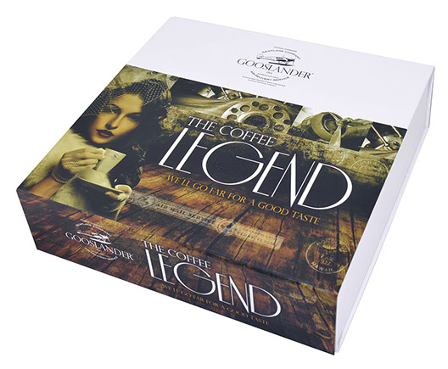
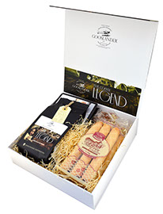
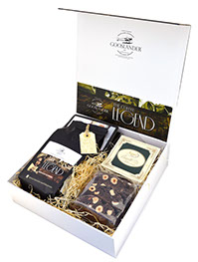

199.-/set.
Gooslander presentlåda.
Bygg din egen presentkartong.
Välj mellan kaffe, tryffel, mandel och nötter samtliga finns i flera olika smak kombinationer.
Du kan även lägga till ditt eget vin.
Prisexempel innehåller låda, kaffe 250g & tryffel 200g.

Slide 2
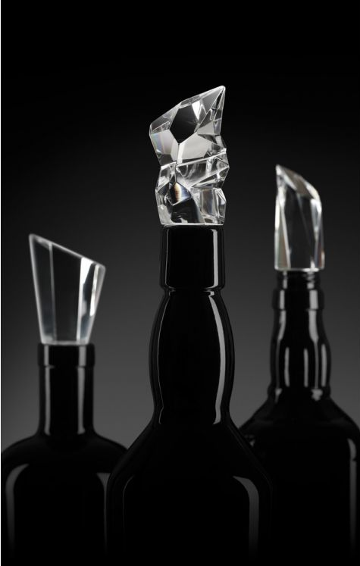
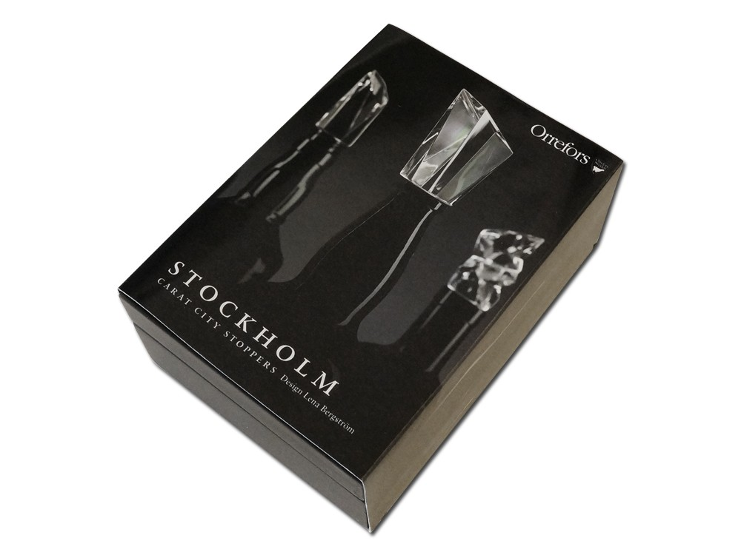

239.-/st.
Orrefors kristall kork.
De är inte ofta men de händer ju ibland att man vill spara lite vin. Orrefors Kristall kork kommer i fin present förpackning och finns i flera olika designer.

Slide 3
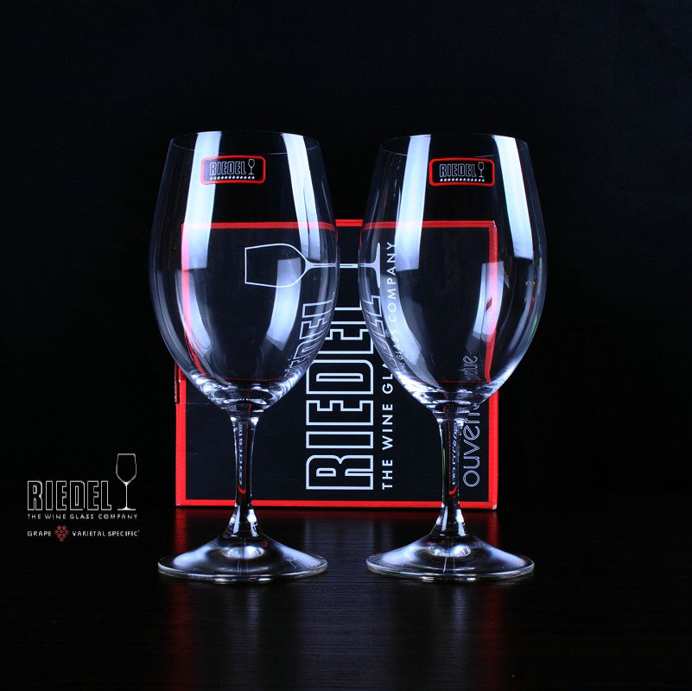
239.-/set.
Riedel.
Ouverture är en bra instegs serie för dem som uppskattar goda, prisvärda viner och är perfekt för vardagsbruk. Ouverture är en icke druvspecifik glaserie som kommer att öka smakupplevelsen för både vin, öl och sprit. Overture rödvinsglas är ett vanligt förekommande glas vid vinprovningar oavsett vinsort. Serien består av 9 olika vatten-, sprit- och vinglas i kristall. Går att diska i maskin.
Ligger i set om 2st glas.

Slide 4
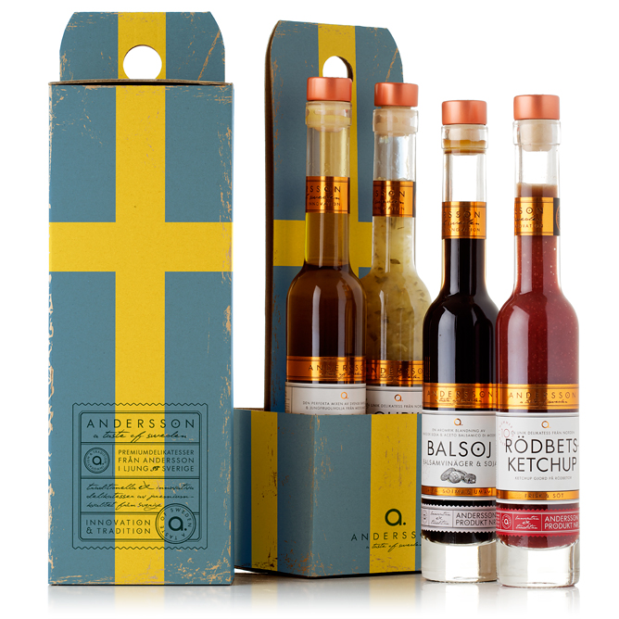
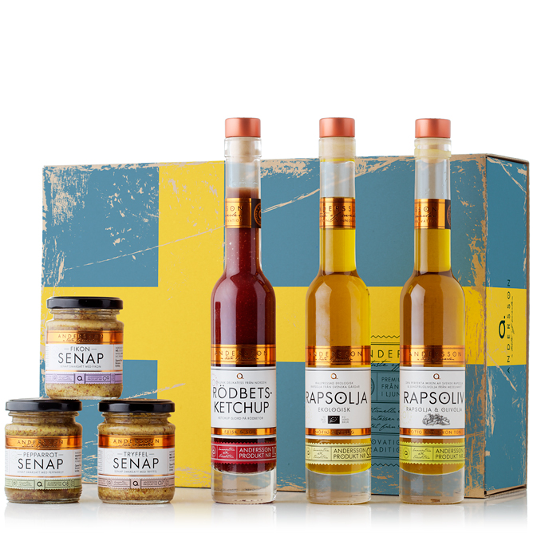

265.-/set.
Designfood present lådor.
Presentlåda 4 delar i kartong där du väljer 4 olika artiklar av olja, ketchup och balsoj. (215.-)
Presentlåda 6 delar i kartong med tre olika sorters senap där du väljer till 3 olika artiklar av olja, ketchup och balsoj.
presentlåda 6 delar.

Slide 5
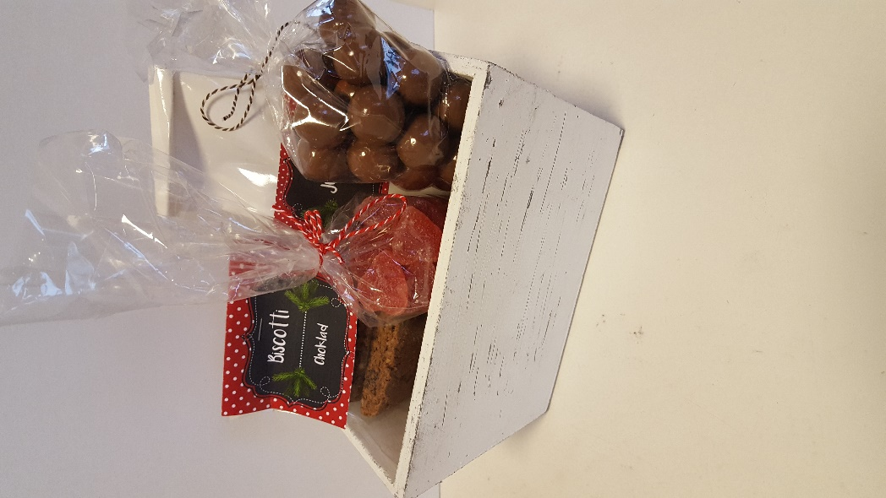
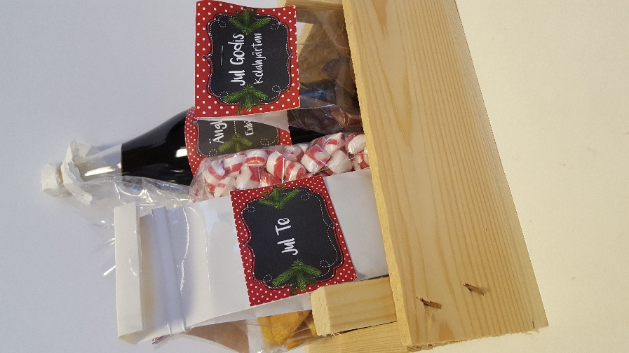
299.-/set.
Trälåda natur.
Presentlåda med julgott.
Trälåda natur med polkagodis,
jul te, julgodis, biscotti & dryck.
Trälåda vit med jul te, gelehallon, chocklad och biscotti. (269.-)

Slide 6
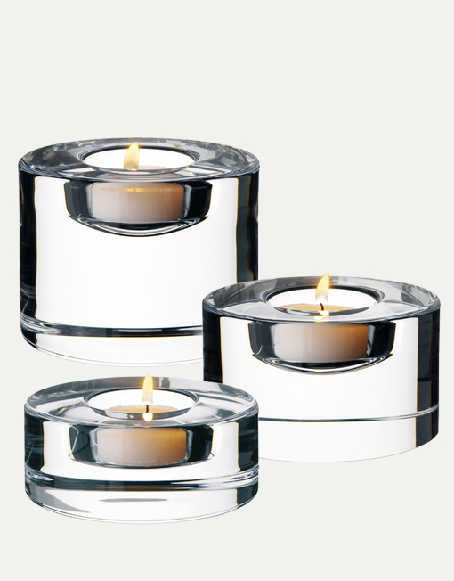

Hett tips!
Passa på, först till kvarn!
360.-/set.
Ord butiks pris: 897.-/set.
Orrefors Sweden Ljuslykta Puck. 3pack.Klassik ljuslykta.
Design Lena Bergström.
Presentkartong.

Slide 7
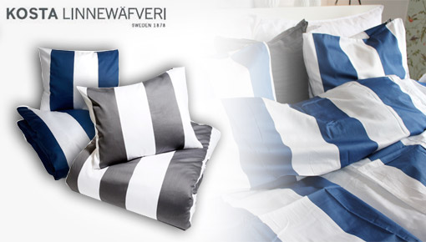
Hett tips!
Passa på, först till kvarn!
360.-/set.
Ord butiks pris: 1198.-
Kosta Bäddset Fjällbacka Satin.
Bäddset i mjukaste satin med stilren design av breda ränder till dubbelsäng. Örngott 150 x 210cm, kuddfodral 50 x 60cm.
Färg: Grå/vit alt Blå/vit.
Presentförpackning.

Slide 8
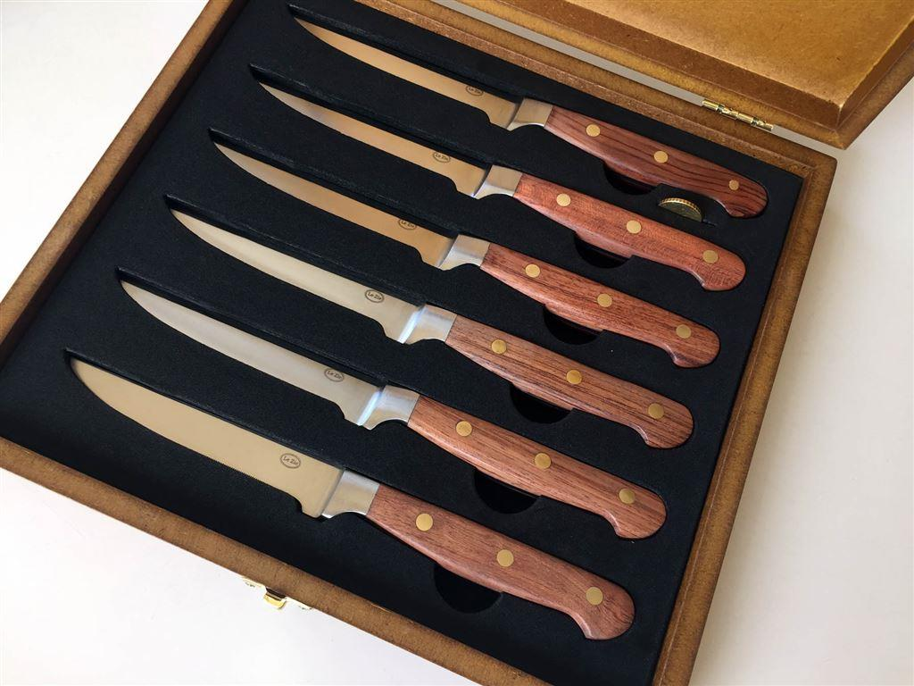
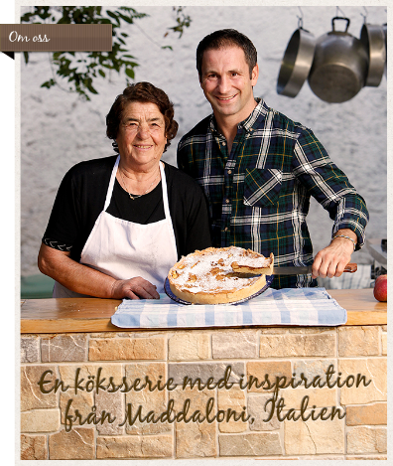

360.-/set.
Le Zie by Paulo Roberto.
Ett fantastiskt knivset om 6 köttknivar av mycket hög kvalité. Levereras i en exklusiv trälåda.

Slide 9
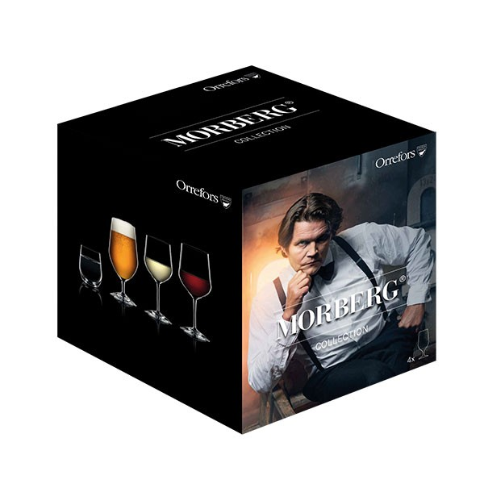
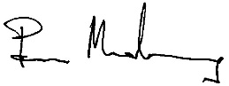
360.-/set.
Ord butiks pris: 599.-
Jag har alltid fascinerats av hantverket kring glasblåsning,
ända sen jag var barn. Att se glasen växa fram ur glasblåsarens mun.
Det är som att se en organism som plötsligt fryser
Orrefors Morberg Collection.
Morberg Collection är en glas serie designad av Per Morberg i modern skandinavisk design med form och funktion som förstärker smakupplevelsen av mat och dryck.
Kommer i 4pack som öl, tumbler, rödvin eller vitvin.

Slide 10
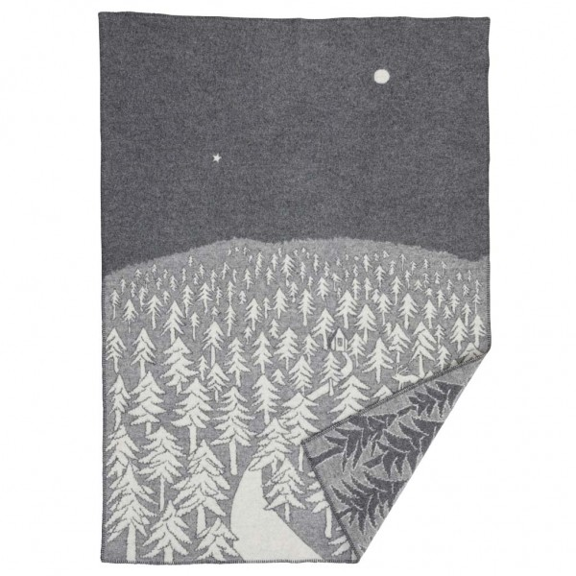

360.-/st.
Klippan yllepläd. House in the forest.
Våra klassiska täta, tjocka jacquardvävda ullfiltar i 100% lammull är lika fina på framsidan som på den spegelvända baksidan. En filt som passar lika bra i soffan, sängen eller i favoritfåtöljen.
Design: Akira Minagawa.
Kommer i en snygg presentkartong.

Slide 11
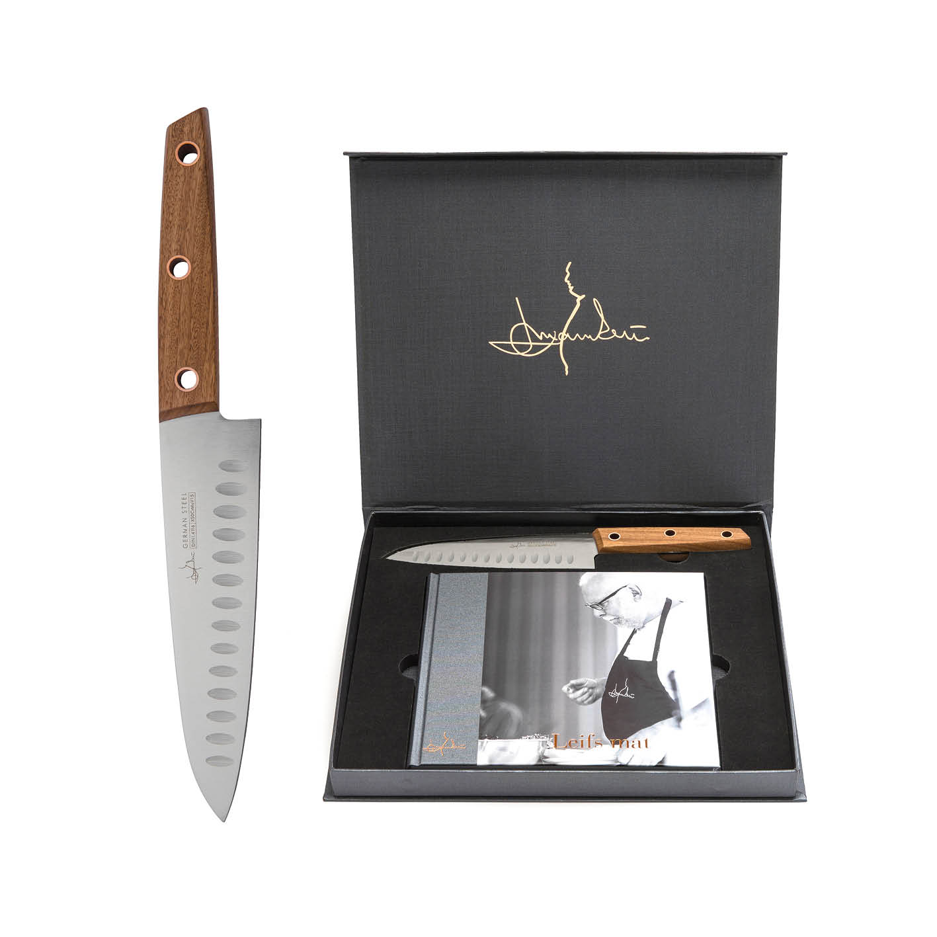
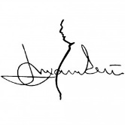
360.-/set.
Mannerström gåvoset!
Välj mellan 11 olika presentgåvor som du fysiskt ger bort. Varje gåva innehåller förutom gåvan ett gåvokort där mottagaren själv väljer ytterligare en gåva.
Kommer i en snygg presentkartong.
Porto tillkommer med 79.-/st.

Slide 12
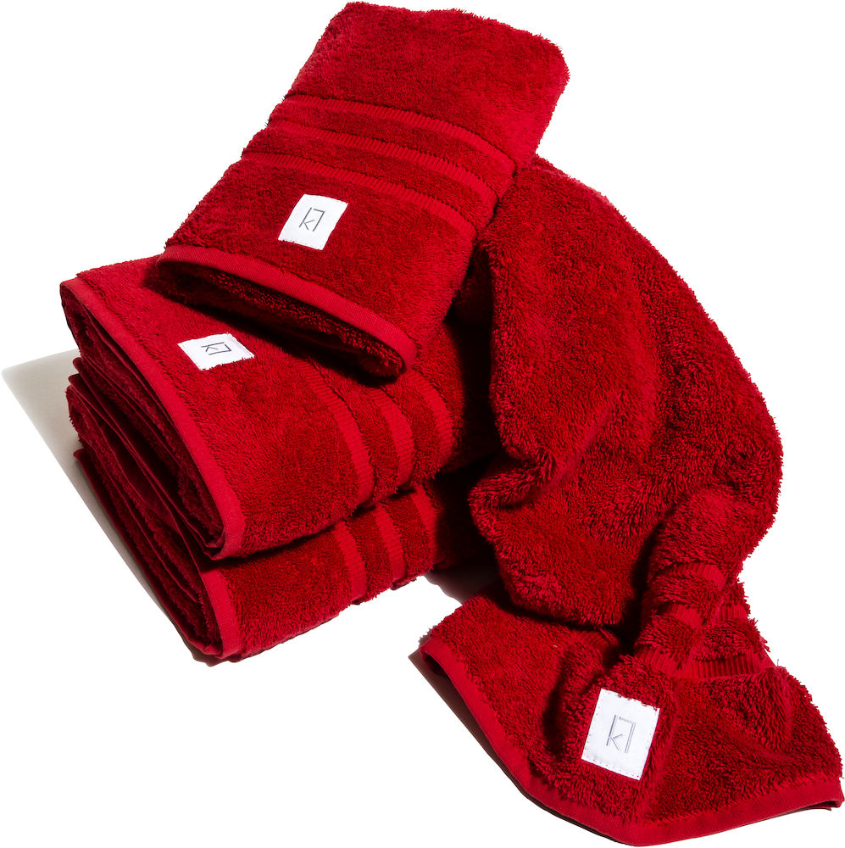

360.-/set.
Kosta Linnewäferi Frotteset!
2st handduk och 2st duschhandduk i skön frotté. Finns i färgerna vit, grå, svart eller röd.
Kommer i en snygg presentkartong.

Slide 13
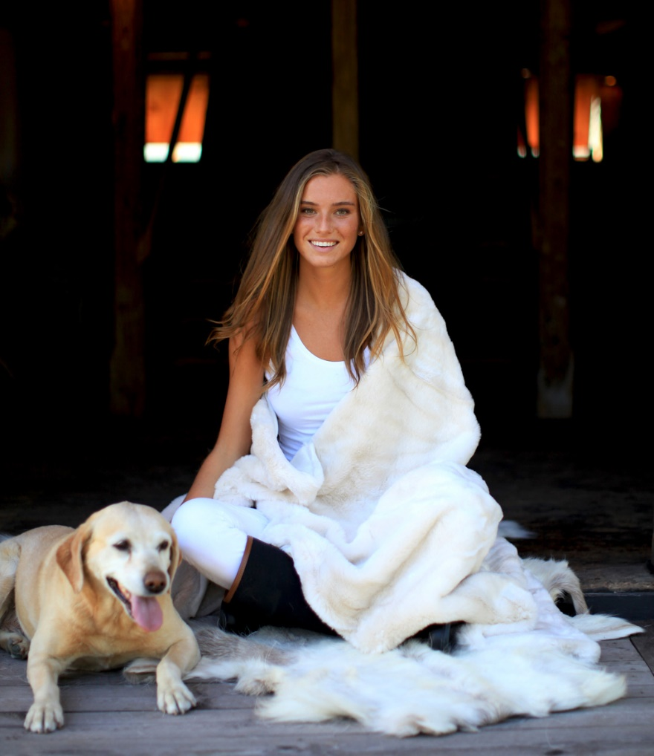
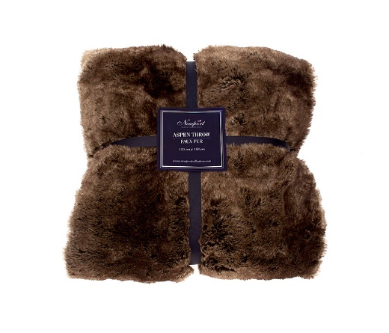

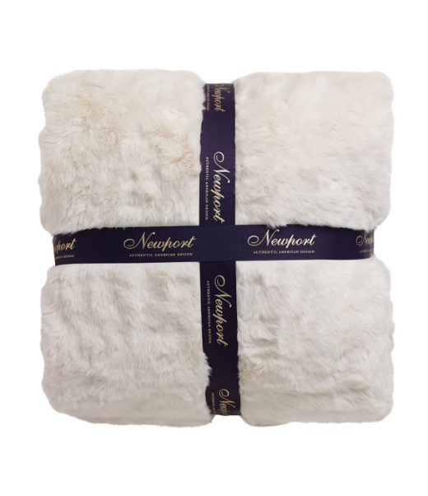
360.-/st.
Exklusiv pälspläd att svepa om sig under kalla vinterkvällar.
Vit eller brun pälsimitation. Stl: 110 x 150cm.
Levereras i exklusiv presentkartong.

Slide 14
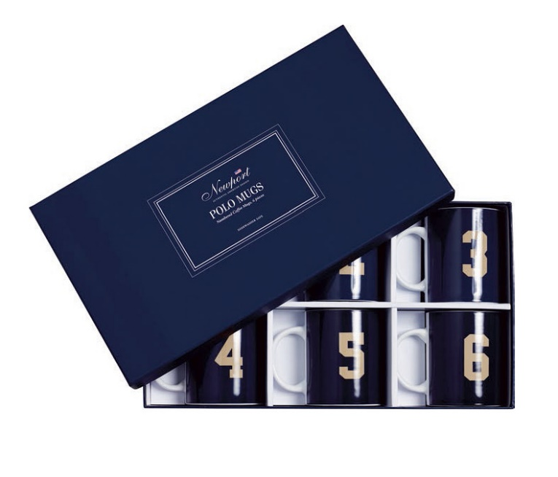
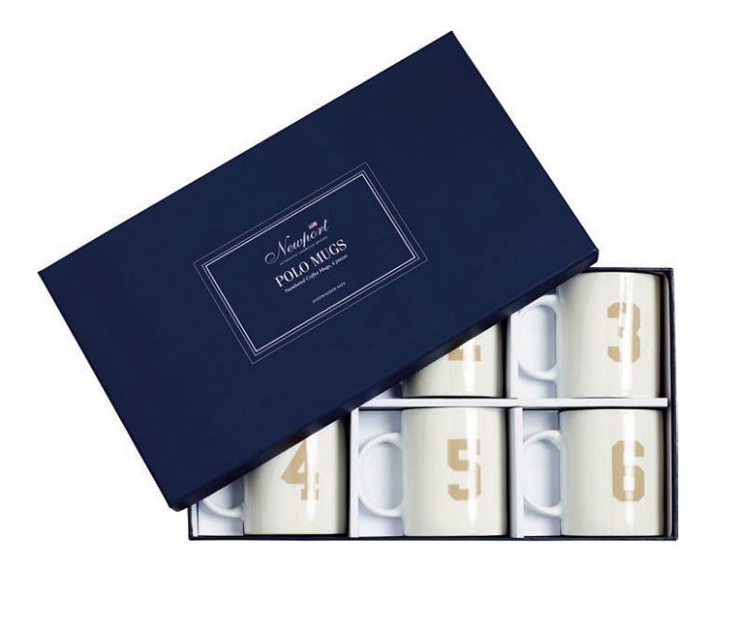

360.-/set.
Newport Polo-inspirerade porslinsmuggar i marin alt vit med handtag. Muggarna är numrerade med 1-6. Newport emblem på motsatt sida. Rymmer 20cl.
Levereras i exklusiv presentkartong.

Slide 15
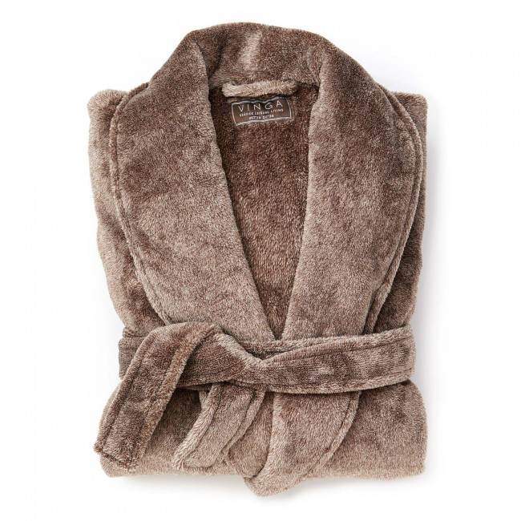
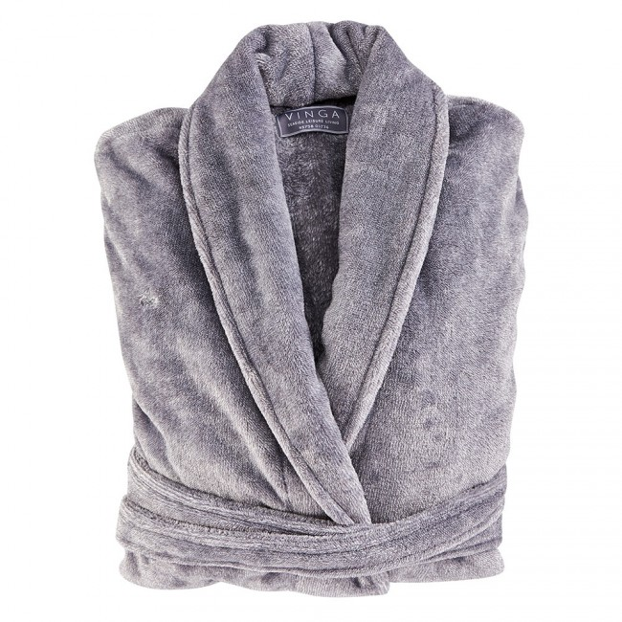

360.-/set.
Vinga of Sweden Morgonrock Melange.
Exklusiv morgonrock i 280gsm fleece som du garanterat vill svepa in dig i när vinden blåser ute. Hög krage, knytskärp. Färg: Brun eller grå. Stl: S/M, L/XL.

Slide 16
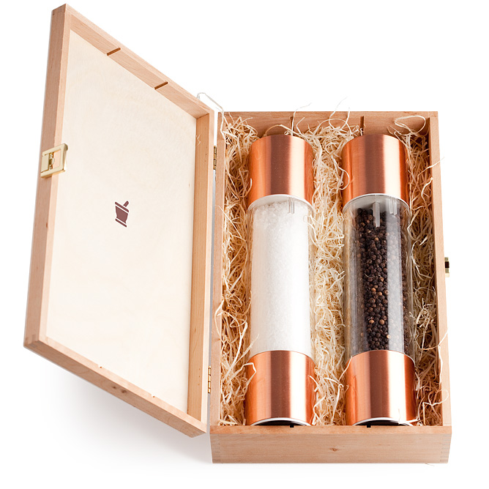

419.-/set.
Design food salt & peppar.
Stilren salt och pepparkvarn som levereras i exklusiv
trälåda.

Slide 17
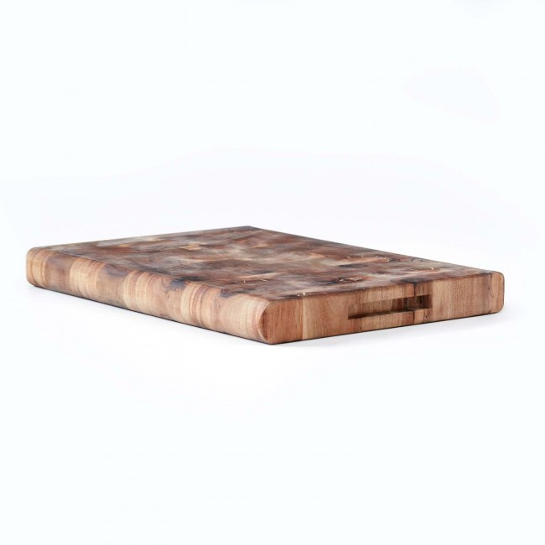
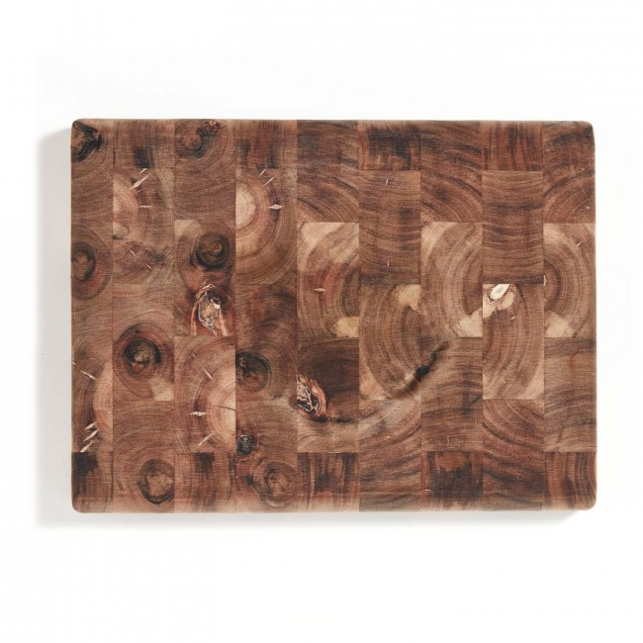

699.-/st.
Vinga of Sweden.
Butcher block. Robust och rejäl skärbräda i oljad Acasia trä (FSC Certifierat.) Stavlimmad. Skärbrädan har praktiska handtag på varje kortsida.
Stl: 39x29x4cm.

Slide 18
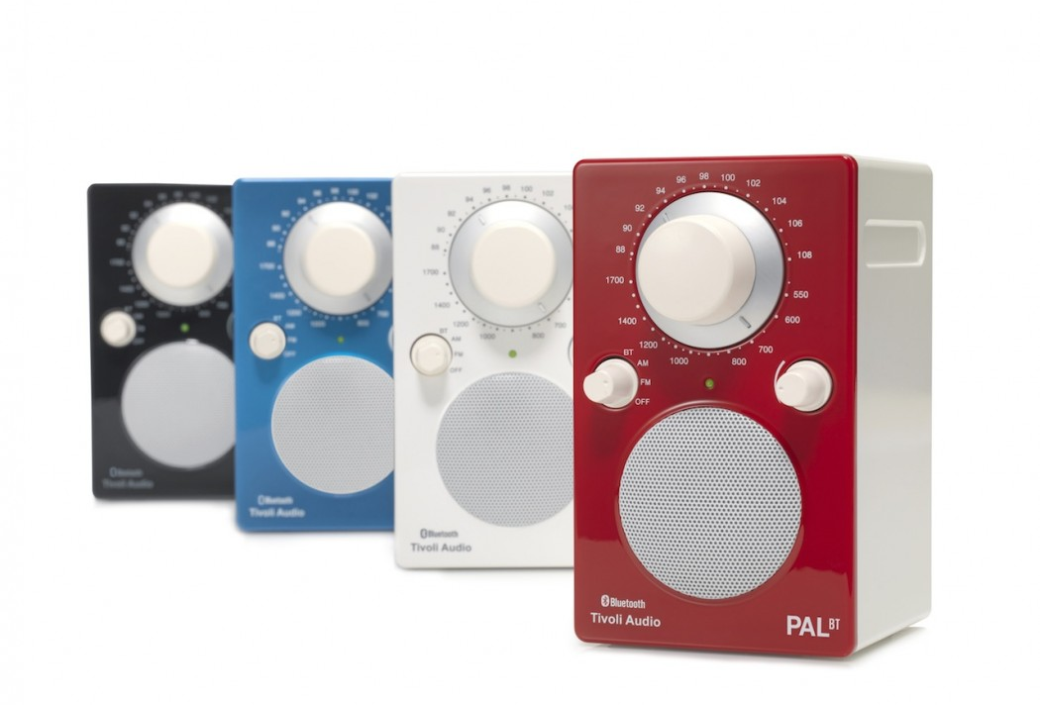

1920.-/st.
Tivoli Radio.
Tivoli Audio’s PAL BT adds Bluetooth wireless technology in addition to its sensitive analog AM/FM tuner. When you’re not listening to your favorite radio stations, you can listen to your favorite music from your Bluetooth technology-enabled device. Just switch to the Auxiliary position and once paired, start listening to your music. It’s that simple.

